Slide 1
Участие педагогов МБОУ «Жиганская СОШ» во Всероссийском тестировании педагогов с 20 октября по 1 ноября 2017г.
МО | Количество учителей | Прошли тестирование
МО 1, 4 классов | 6 | 6 (100%)
МО 2, 3 классов | 9 | 8 (88,8%)
МО гуманитарного цикла | 11 | 6 (54,5%)
МО естественного цикла | 6 | 5 (83,3%)
МО физической культуры | 7 | 1 (14,2%)
МО технологии | 6 | 1 (16,6%)
МО русского языка | 7 | 6 (85,7%)
МО математики | 5 | 5 (100%)
Руководители и заместители руководителей ОО | 4 (1) | 4 (100%)
Прочие педагоги | 13 (3) | 7 (53,8%)
Всего: | 74 (4) | 49 (66,2%)

Slide 3
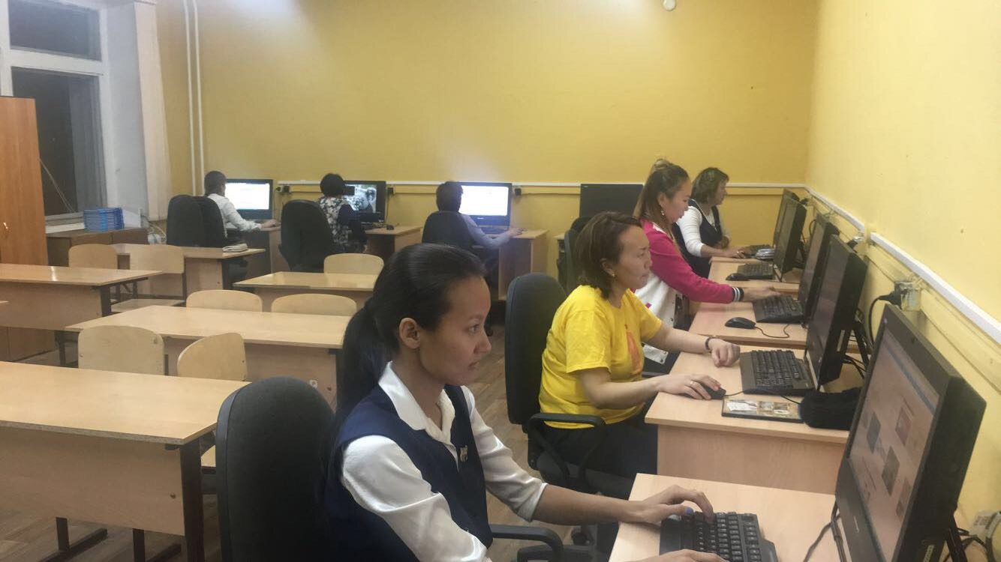

Slide 4
